Slide 1
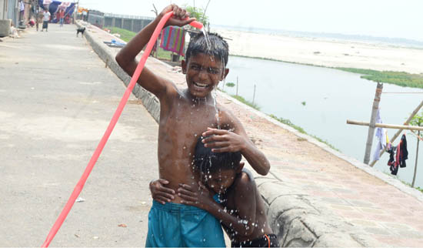
মাল্টিমিডিয়া ক্লাসে তোমাদের স্বাগতম

Slide 2
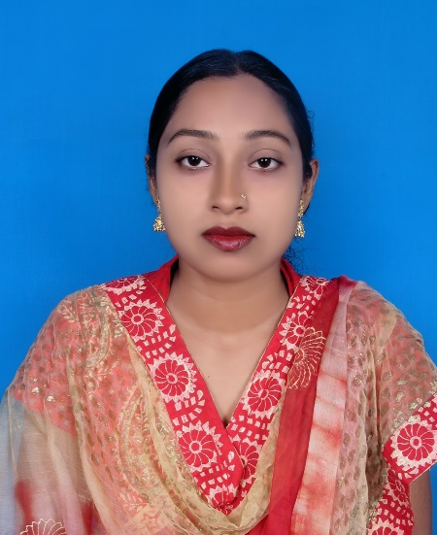
পরিচিতি
মোছা: শামশুন্নাহার
সহকারী শিক্ষক
শালদাইড় সরকারি প্রাথমিক বিদ্যালয়
কামারখন্দ, সিরাজগঞ্জ।
শ্রেণি: দ্বিতীয়
বিষয়: বাংলা
পাঠ শিরোনাম: ছয় ঋতুর দেশ
পাঠ্যাংশ: বাংলা বছর ….. ক্ষতি হয়
সময়: ৫০ মিনিট

Slide 3
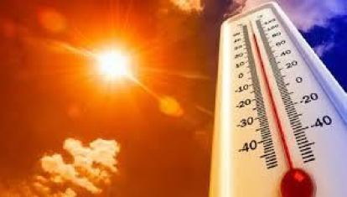
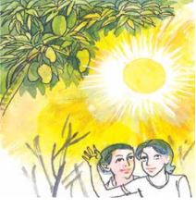
এসো নিচের ছবিগুলো দেখি
তোমাদের ছবিটি দেখে কী মনে হচ্ছে?
খুব গড়ম পড়ে কখন?
গ্রীষ্মকালে।
রোদের তাপমাত্রা।

Slide 4
এসো ইউটিউব থেকে একটি ভিডিও দেখি
https://www.youtube.com/watch?v=WKnORvAzzU8

Slide 5
আজ আমরা পড়বো
ছয় ঋতু (গ্রীষ্মকাল)

Slide 6
শিখনফল
এই পাঠ শেষে শিক্ষার্থীরা
2.5.4 ছয় ঋতু (গ্রীষ্ম ঋতু) সংশ্লিষ্ট প্রশ্নের উত্তর লিখতে পারবে।
2.5.3 বর্ণনামূলক বিষয় পড়তে পারবে।
1.4.2 যুক্তব্যঞ্জন ব্যাবহার করে শব্দ লিখতে পারবে।

Slide 7
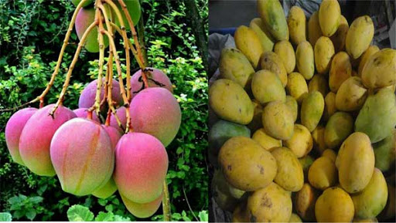
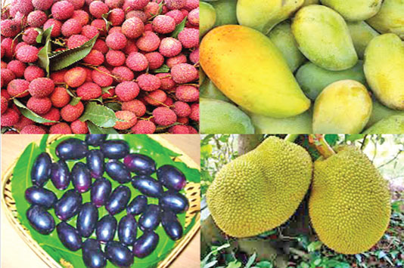
নিচের ছবিগুলো লক্ষ্য কর
বাংলা বছর বৈশাখ মাস দিয়ে শুরু হয়।

Slide 8
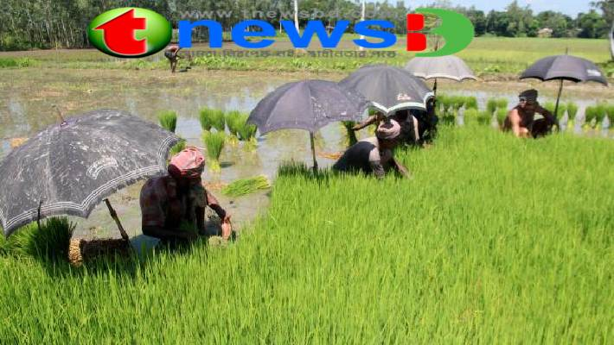
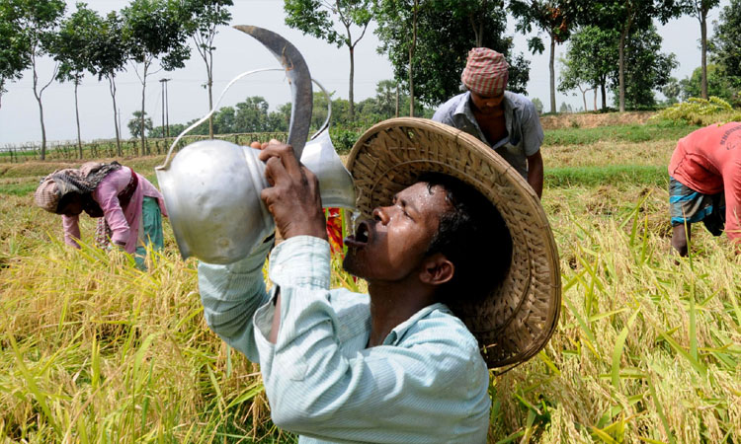
নিচের ছবিগুলো লক্ষ্য কর
বৈশাখ জ্যৈষ্ঠ এই দুই মাস গ্রীষ্মকাল

Slide 9
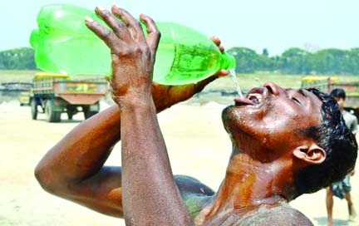
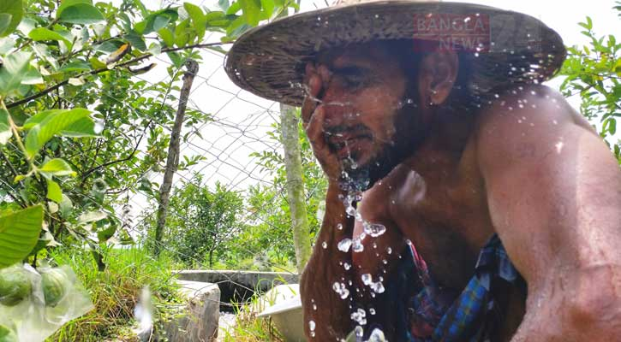
গ্রীষ্মকাল
এ সময়ে খুব গরম পড়ে।

Slide 10
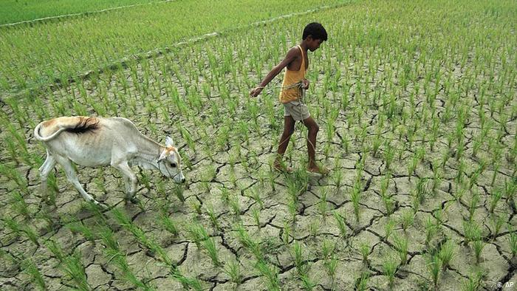
গ্রীষ্মকাল
এ সময়ে খালবিল শুকিয়ে ফেটে যায়।

Slide 11
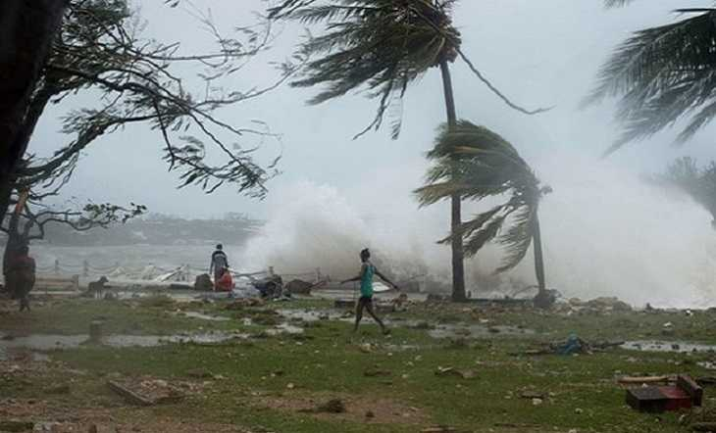
গ্রীষ্মকাল
এ সময়ে কখনো কখনো প্রচণ্ড ঝড় হয়।

Slide 12
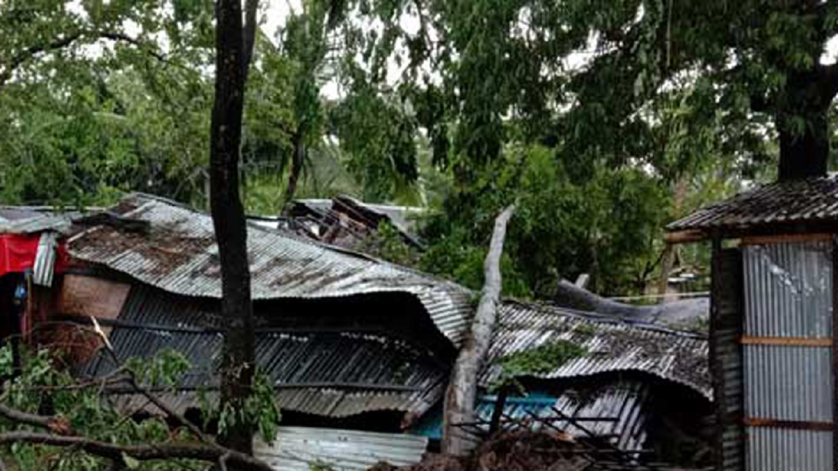
গ্রীষ্মকাল
তখন জানমালের অনেক ক্ষতি হয়।

Slide 13
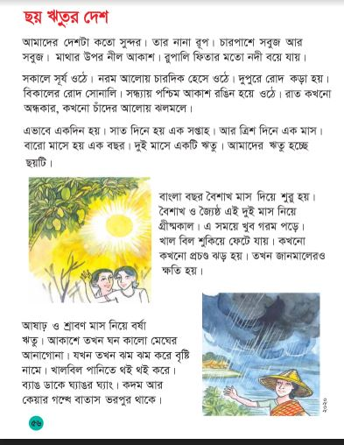
পাঠ্যবই সংযোগ
তোমরা পাঠ্য বইয়ের ৫৬ পৃষ্ঠা বের কর

Slide 14
শিক্ষকের আদর্শ পাঠ

Slide 15
দলীয় কাজ
চারটি দলে বিভক্ত হয়ে পাঠ্যাংশটুকু দলে আলোচনা কর

Slide 16
পাঠ থেকে নতুন শব্দ খুজে বের করো ও অর্থ বলো
ক্ষতি
লোকসান
প্রচণ্ড
ভয়ানক
জানমাল
জীবন ও জিনিসপত্র

Slide 17
যুক্ত বর্ণ ভেঙ্গে নতুন শব্দ তৈরি করো
জ্য
জ
য-ফলা
জ্যান্ত,জ্যোতি
জৈষ্ঠ্য
ষ্ঠ
ষ
ঠ
কাষ্ঠ,ওষ্ঠ

Slide 18
যুক্ত বর্ণ ভেঙ্গে নতুন শব্দ তৈরি করো
গ্র
গ
র-ফলা
গ্রাম, অগ্র
গ্রীষ্ম
ষ্ঠ
ষ
ঠ
উষ্ম, উষ্মা

Slide 19
মূল্যায়ন
1। আম, জাম, লিচু কোন কোন মাসে পাওয়া যায়।
2। বাংলা বছর কোন মাস দিয়ে মুরু হয়?
3। গ্রীষ্মকালে কেমন গরম পড়ে?
4। কখন প্রণ্ড ঝড় হয়?

Slide 20
নিরাময়
আমি দুর্বল শিক্ষার্থীদের বাছাই করে পুনরায় নিরাময় দেবো।

Slide 21
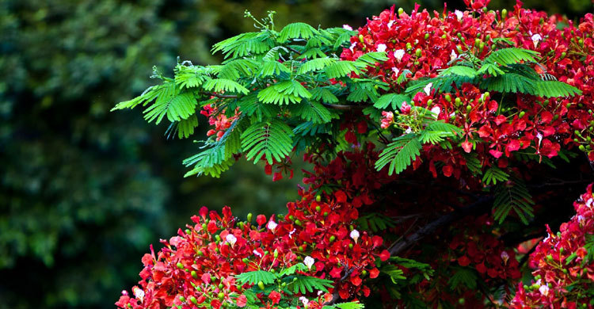
সবাইকে আন্তরিক ধন্যবাদ

